Slide 1
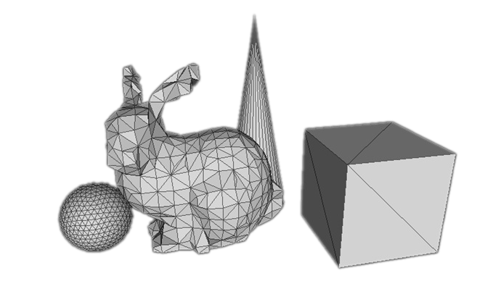
Introduction to Computer Graphics
Shading 1

Slide 2
第五章 视图(Viewing)
本章节主要解决相机的设置问题
视图概念(了解)
平行投影与透视投影的区别
各自有何优缺点
特殊的平行投影：正交投影
三视图，常用于CAD领域
透视投影的分类
灭点：三灭点、两个灭点、一个灭点

Slide 3
第五章 视图(Viewing)
OpenGL中的视图设置 （掌握）
描述相机方位的函数、矩阵
能够实现gluLookAt
当up向量不平行于投影平面时应该怎么办？
描述相机投影的函数、矩阵
能够实现glOrtho [要掌握规范化矩阵的推导过程]
能够实现glFrustum
能够实现gluPerspective

Slide 4
第五章 视图(Viewing)
回顾、总结图形流水线，尤其是顶点变换（掌握）
输入点的坐标，能够自行算出此点在窗口中的位置
经过模型视图变换->投影变换->裁剪(暂时不用）->视口变换 （要自己实现此过程！）
介绍了OpenGL的gluProject函数
对于每个顶点，除了计算它的位置之外，我们还要计算它的颜色，这就是本节课要介绍的shading技术（明暗着色）

Slide 5
第六章 明暗着色(Shading)
本章主要介绍光源作用在物体上呈现出不同明暗效果的物理过程。
基本概念
Phong光照明模型
多边形明暗处理
OpenGL明暗处理

Slide 6
第一部分 基本概念
主要内容
为什么需要明暗着色处理
光源类型 – 点光源 – 聚光灯 – 远距离光源 – 环境光
表面类型 – 镜面 – 漫反射面 – 透明面

Slide 7
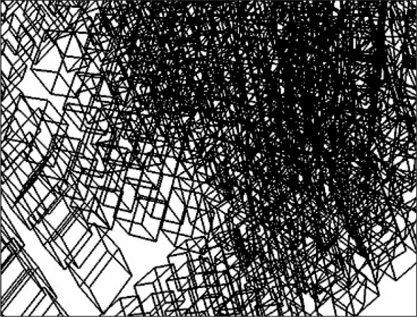
多边形网格模型
在计算机图形学中 的模型通常是由多 边形网格构成的
右图以线框形式显 示一个场景，由 540个立方体组成

Slide 8
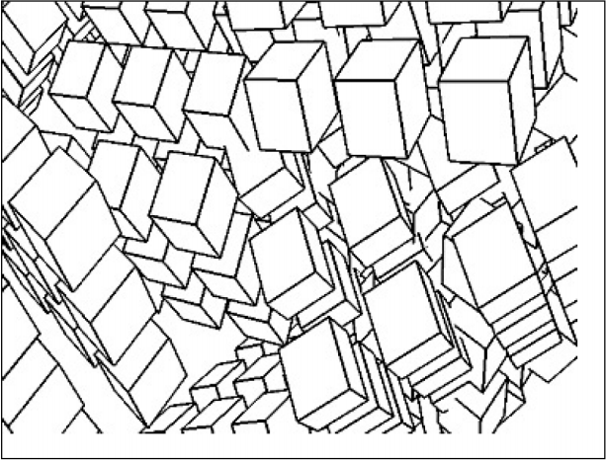
隐藏面消除
使多边形网格显得 真实的第一种方法 是隐藏面消除
右图显示的是前一 页场景经隐藏面消 除后的结果
但结果仍显得平面

Slide 9
模拟光照
在隐藏面消除后，为了使对象看起来更真 实，应当模拟光照在物体的状态，即应当 通过计算确定表示对象的像素的适当状态
在这种计算中应充分根据对象表面的状态，光源的位置以及视点的位置
需要计算每帧图像中各个像素的颜色亮度，而不是由用户直接指定

Slide 10
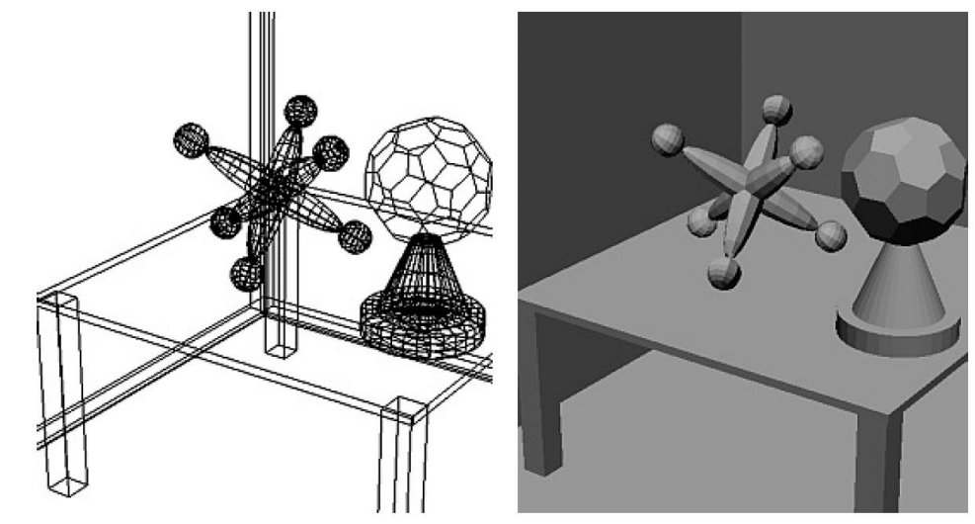
线框模型 VS 简单明暗处理
平
面
明
暗
处
理
经过了简单光照处理和隐藏面消除
线框模型

Slide 11
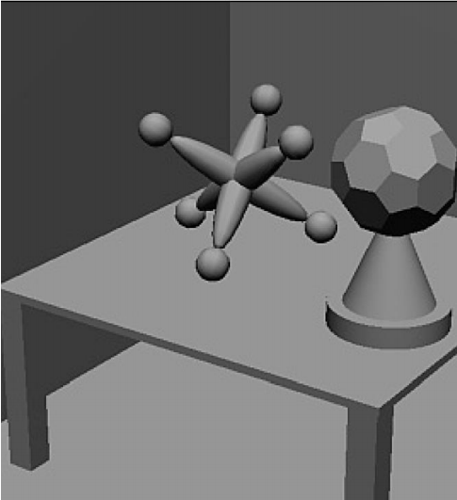
光滑明暗处理
如果多边形网格表示 的对象为光滑对象， 那么显示的结果应当 反映这种光滑性
在计算了每个顶点处 的亮度后，应用线性 插值计算出内部的亮 度--称为Gouraud明 暗处理算法

Slide 12
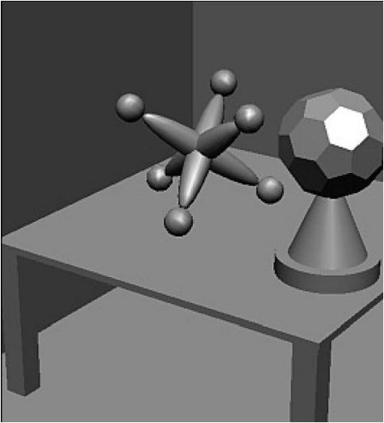
镜面光
为了得到更真实的 效果，可以加入镜 面光的效果

Slide 13
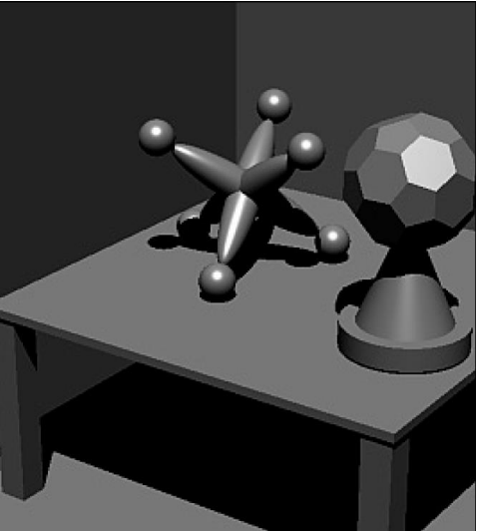
阴影
在加入阴影后，可
以进一步提高图像 的真实感

Slide 14
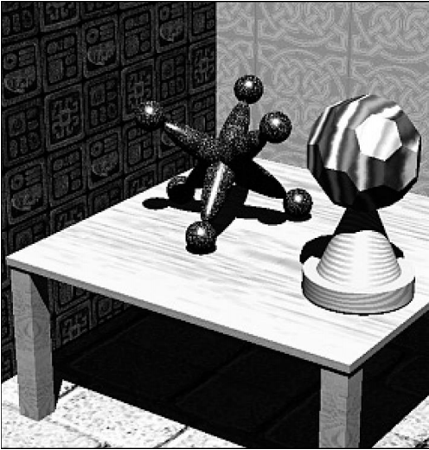
纹理映射
在对象表面上加上 纹理效果，会使图 像的真实感增强一 大步

Slide 15
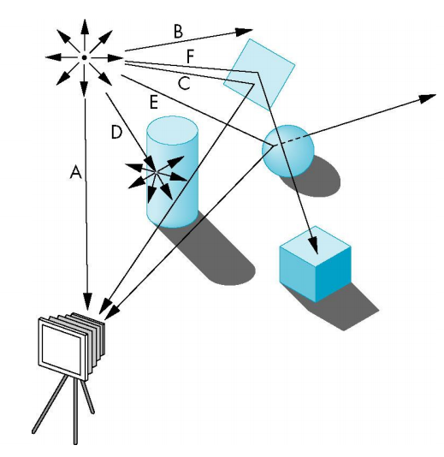
其他增加真实感的绘制方法
光线跟踪
计算复杂
容易实现，生成的 图形中正确地反映 阴影、镜面反射以 及透明的效果
辐射度方法 – 基于能量守恒

Slide 16

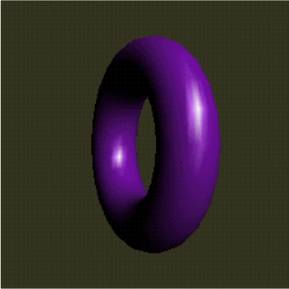

为什么需要明暗处理
假设用多边形网格建立了球面的模型，其 颜色采用glColor定义，那么得到的结果为
而我们希望为

Slide 17

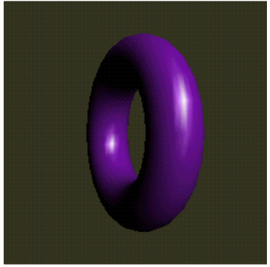
明暗处理
为何实际中球的图像类似于
光与材料的交互作用导致每点有不同的颜色或者明暗效果
这时需要考虑
光源
材料属性
观察者位置
曲面定向

Slide 18
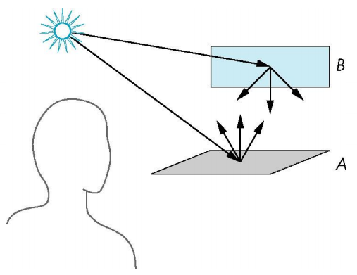
散射
光照射到A – 有些被反射 – 有些被吸收
反射光中有些射到B – 有些被反射 – 有些被吸收
反射光中又有些射到 A， ……

Slide 19
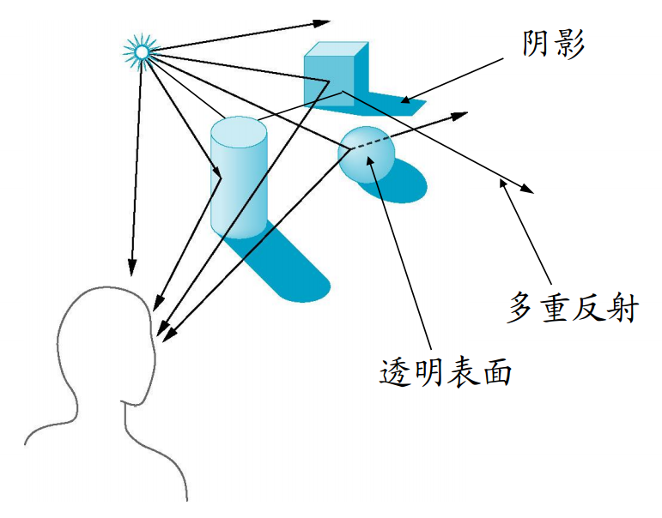
全局效果

Slide 20
局部与全局光照
正确的明暗处理需要全局计算，即包含了 所有的对象和光源
这与流水线模型不兼容，在这个体系中对每个多边形单独进行明暗处理（局部光照）
然而在计算机图形学中，特别是在实时图 形应用中，如果所得结果看起来可以的话，这种局部计算是可以接受的
存在许多方法逼近全局效果

Slide 21
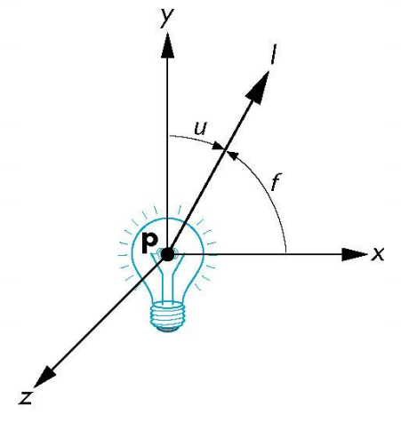
光源的描述
光线从光源表面离开的 方式有两种 – 自发射 – 反射
在表面上任一点(x,y,z) 所发出的光可以用发射 方向(θ, φ ) 和波长λ的光 强度来描述
光源模型：照明函数 I(x,y,z,θ, φ, λ)

Slide 22
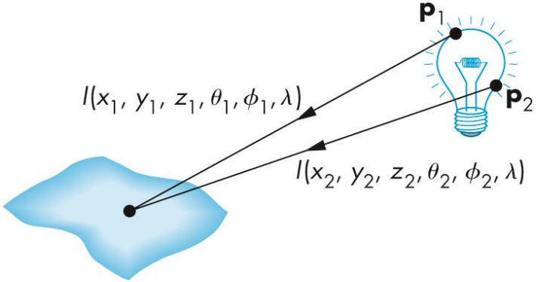
光源
一般的光源是很难处理的，因为我们需要 对于在光源表面上的所有点进行光强积分

Slide 23
光源的颜色
光源不但发射出不同量的不同频率的光， 而且它们的方向属性随着频率也可能不同
真正的物理模型将非常复杂
人的视觉系统是基于三原色理论的
在大多数应用中，可以用三种成分—红、 绿、蓝—的强度表示光源
光亮度(luminance)函数为L = [L_{r}, L_{g}, L_{b}]

Slide 24
光源类型
四种基本类型
点光源
聚光灯
无穷远光源
环境光

Slide 25
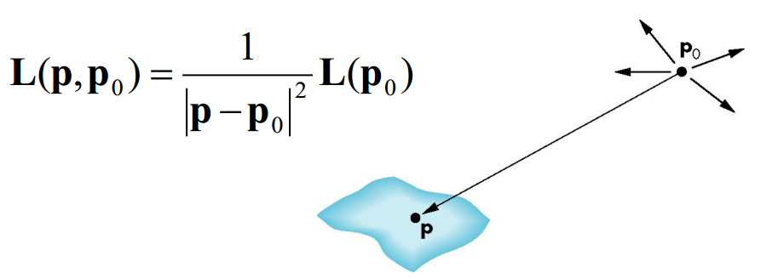
点光源
由位置和颜色表示
理想的点光源向各个方向发射光线的强度相等
点光源的亮度函数L(p₀) = [L_{r} (p₀), L_{g}(p₀), L_{b}(p₀)]
点p接受的光强反比于光源与点的距离平方

Slide 26
点光源的应用
在计算机图形学中大量应用点光源，是因 为它易于使用
但不能很好地反映物理现实
只有点光源的场景得到的图像中对比度较高； 对象显得要么很亮，要么很暗
而真实的光源由于尺寸较大，因此场景的结果 比较柔和

Slide 27
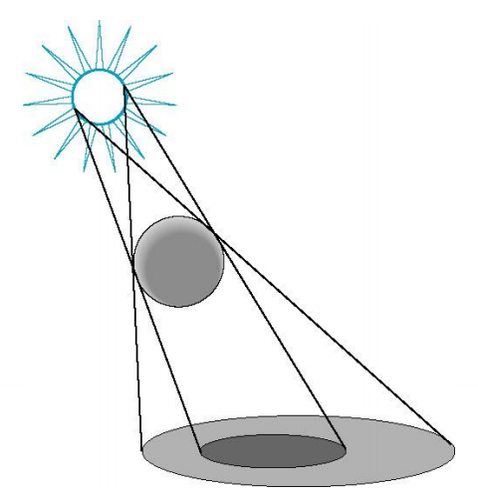
真实光照
完全在阴影中的区域 称为本影(umbra)
部分在阴影中的区域 称为半影(penumbra)
可以在点光源中加入 环境光降低高对比度 的问题

Slide 28
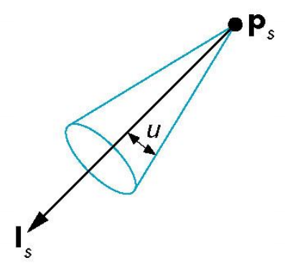
聚光灯
聚光灯(spotlight)具有一 个比较的窄的照明范围， 通常为圆锥形半无穷区域
可以给点光源加上一定的 限制得到
锥的顶点在p_{s}, 而中心轴方 向为l_{s}
如果中心轴和母线的夹角u = 180°, 聚光灯成为点光源

Slide 29
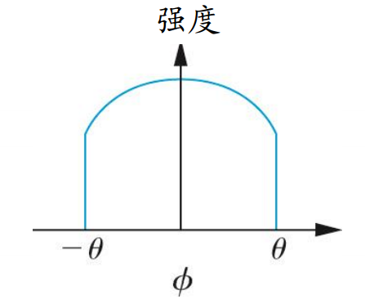
更真实的聚光灯
光亮度在照明锥内具有一定的分布
通常绝大多数光集中在照明锥的中心轴附近
照明强度是光源到表面上某点向量s与中心轴夹 角ϕ的函数

Slide 30
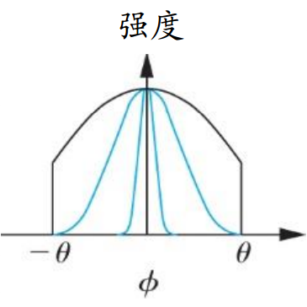
聚光灯的照明强度函数
可以采用各种方式定义强度 函数
通常定义为cos^{e}ϕ
指数e确定光强度衰减的快慢
之所以采用余弦函数，是因 为在这种情况下，非常容易 计算出来它的值 cosϕ = s∙l

Slide 31
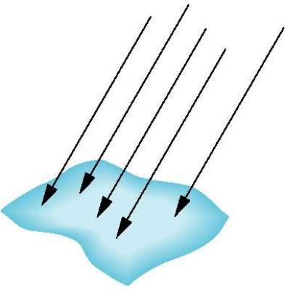
无穷远光源
在光照计算中需要从表 面上的点指向光源的方 向向量
入射方向为上述向量的相 反向量，而且需要单位化
如果光源在无穷远，该 向量为常数
光线为平行线：平行光源
太阳光是无穷远光源的典 型代表

Slide 32
环境光
模拟均匀光照：在场景中每个点都具有相 同的亮度
严格意义上说，环境光也是来自于某个光 源，但由于在光照计算中进行了某些简化，需要用环境光来模拟多次反射后的效果
环境光亮度是由La = [L_{ar}, L_{ag}, L_{ab}]确定的，在每点的值完全相同
但各个表面对环境光的反射是不同的

Slide 33
光线与材料的相互作用
照射在对象上的光线部分被吸收，部分被 散射（反射）
如果对象是透明的，有些光被折射
反射部分的多少确定对象的颜色与亮度
对象表面在白光下看起来是红的，就是因为光 线中的红色分量被反射，而其它分量被吸收
反射光被反射的方式是由表面的光滑程度 和定向确定的

Slide 34
对象表面
如果对象表面光滑，对象显得明亮；如果 表面粗糙，那么就显得暗淡
表面有三种类型
镜面 (specular surfaces)
漫反射面 (diffuse surfaces)
透明面 (translucent surfaces)

Slide 35
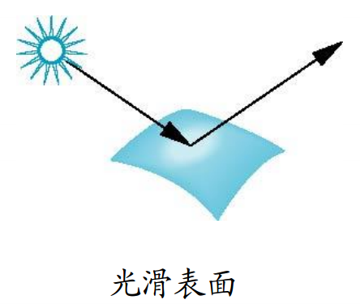
镜面
表面显得明亮，因为绝 大多数光集中在严格镜 面反射方向的周围
镜子是理想镜面模型
入射光除部分被吸收外， 全部以单一角度反射

Slide 36
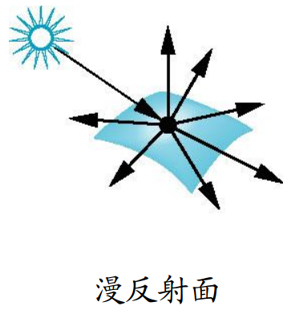
漫反射面
特征是反射光线散射到 各个方向
例如：涂有粗糙或无光 涂料的墙面
理想漫反射面：把光线 均匀散射到各个方向

Slide 37
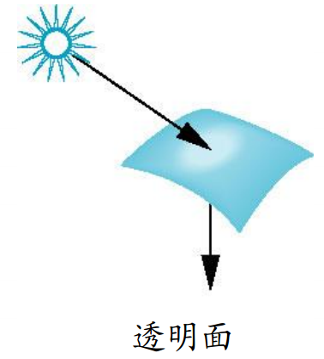
透明面
有些光可以进入表面， 从对象的另一处出来
例如：玻璃与水中的折 射
这时也会有部分光被表 面反射

Slide 38
三种情形的表面
在三维场景中的每个对象的表面可以是上 述三种情形中的任一种，也可以是其中两 种或三种的综合
每种情形所占比例由对象表面的性态确定

Slide 39
第二部分 Phong光照模型
主要内容
Phong光照模型
模型
向量计算

Slide 40
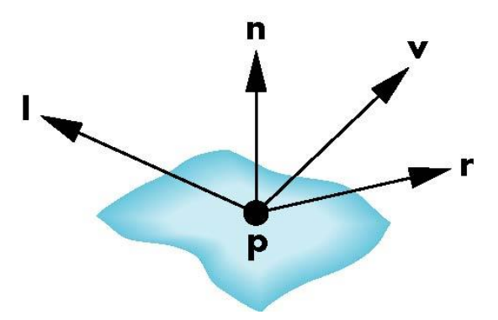
Phong光照模型
可以快速计算的局部光照模型
有三类分量 – 漫反射光 – 镜面反射光 – 环境光
使用四个向量 – 入射光方向l – 视点方向v – 法向n – 理想反射方向r

Slide 41
光源模型
Phong模型假设点光源的三原色都有各自的 环境光、漫反射光和镜面反射光
用局部光照模型去模拟本质上全局的光照效果
需要9个系数来描述光源在表面上点p处的光照 属性，即入射光属性：
L_{ar}, L_{ag}, L_{ab} , L_{dr}, L_{dg}, L_{db}, L_{sr}, L_{sg}, L_{sb}
这里没考虑距离衰减因素

Slide 42
反射系数
光照模型的前提是已知某点的入射光， 通 过某种方法求得在该点的反射光
假设光源的漫反射项中红光分量为L_{dr}, 点p的反射率为R_{dr}, 则光源在该点光强的贡献值为R_{dr} L_{dr}
R_{dr}与材料属性、 表面朝向、 光源方向以及光源 与观察者距离有关
9个反射系数

Slide 43
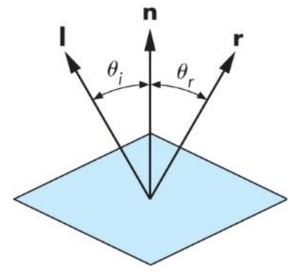
理想反射
法向由局部定向确定 – 单位化 |n| = 1
入射角 = 反射角 θ_{i}= θ_{r}
三个向量l, n, r必须共面
均为单位向量 r = 2 (l ·n) n - l

Slide 44
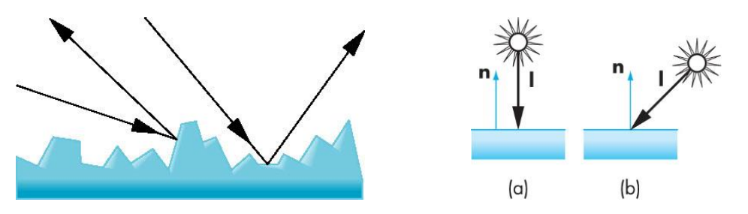
朗伯(Lambertian)表面
真正的漫反射
光向各个方向均匀地散射
模拟粗糙表面

Slide 45
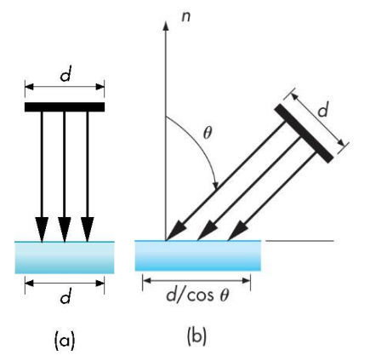
漫反射光强
反射光的比例正比于入射 光的竖直分量 – 即反射光≈ cos θ_{i} – 如果向量为单位向量，则 cos θ_{i} = l ∙ n – 存在三个系数k_{dr}, k_{dg}, k_{db}分 别相应于每种颜色的光反 射的比例 • 对每种光，漫反射光强 I_{d} = k_{d} (l ∙ n) L_{d} – (l∙n)常采用max(l∙n, 0)的 形式

Slide 46
特点
粗糙表面之所以可见，主要是来自于表面 的漫反射
基于简单Lambertian漫反射模型所生成的 对象图形显得比较暗淡
因为此时相当于假定在视点处有一个点光源， 那些光源无法直接照到的地方显得较黑
在真实的场景中，对象也接受到其它对象反射 过来的光

Slide 47
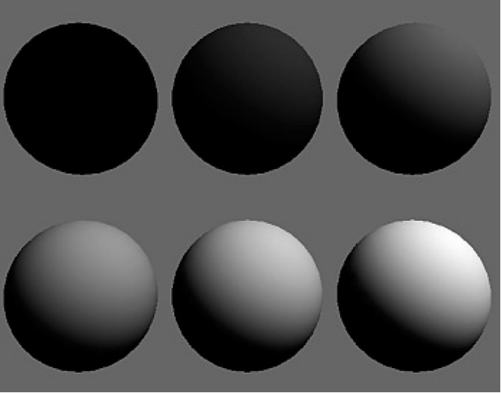
漫反射参数的影响
漫反射系数依次 为0.0, 0.2, 0.4, 0.6, 0.8, 1.0
光强为1.0

Slide 48
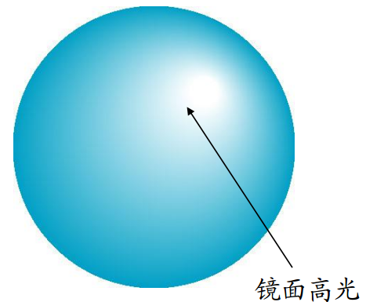
镜面光
大多数曲面既不是 理想的漫反射型曲 面，也不是真正的 镜面(理想反射)
光滑表面之所以显 出镜面高光，是因 为入射光反射后， 绝大多数集中在理 想反射方向周围

Slide 49
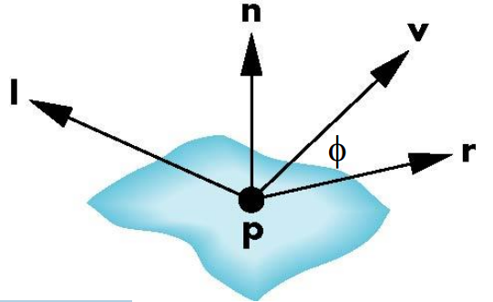
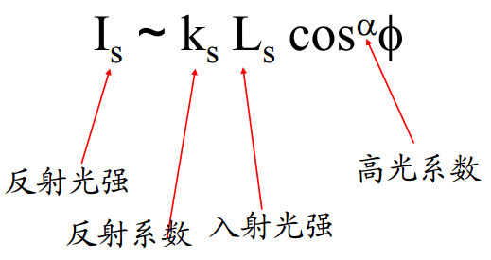
镜面光模型
n: 法向量
l: 入射光方向
r: 理想反射方向
v: 视点方向
ϕ : r与v的夹角， cos ϕ = v ∙ r

Slide 50
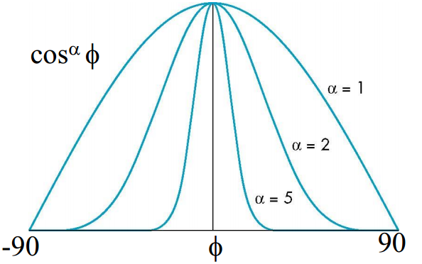
高光系数
a的值介于100到200之间，那么对应于金 属材料
a的值介于5到10之间，材料类似于塑料
a趋向无穷大时，镜子

Slide 51
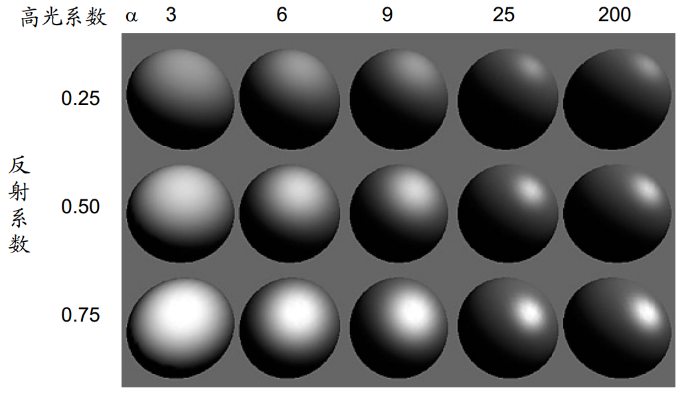
镜面反射参数的影响

Slide 52
环境光
环境光是由于在场景中（大的）光源与对 象间的多次相互作用而导致的
环境光的量与颜色依赖于光源的颜色和对 象的材料属性
向漫反射和镜面反射项中添加上I_{a}=k_{a}L_{a}项 – k_{a}: 反射系数 – L_{a}: 环境光强

Slide 53
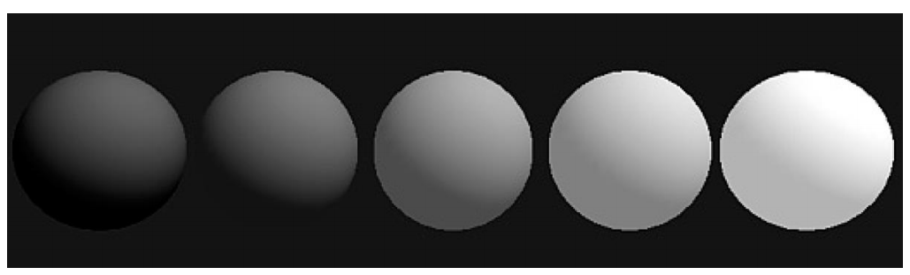
环境光的影响
向漫反射光中加入不同的环境光的效果 两种光强都是1.0, 漫反射系数为0.04
环境光反射系数依次为0.0, 0.1, 0.3, 0.5, 0.7

Slide 54
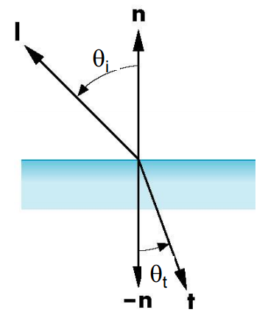
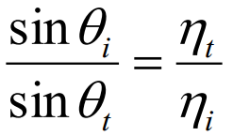
折射光
Snell定律
η_{t} , η_{i}分别表示两种物质的 折射系数

Slide 55
常见材料的折射率
真空 1 空气 1.0003 水 1.33 酒精 1.36 玻璃 1.5~1.6 石英 1.54 红宝石 1.77 钻石 2.42

Slide 56
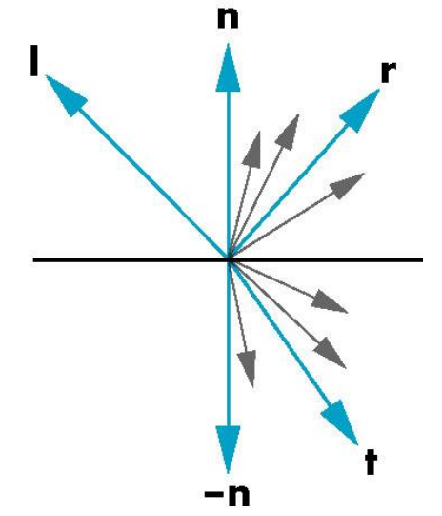
多种光的综合
在简单光照模型中， 漫反射光、 镜面光和 折射光同时并存
即使在折射光中也有 一部分光类似于漫反 射光向各个方向发射

Slide 57
距离项
从点光源到达对象表面的光强反比于两者 之间距离的平方
向漫反射项和镜面项中添加形式为 1/(a + b d + c d²)的二次距离衰减因子，其中d表示距离
常数与线性项起到柔和点光源的效果

Slide 58
光源
在光照模型中，把每个光源的结果叠加在 一起
每个光源具有不同的漫反射、镜面和环境 光项，从而充分发挥各自最大的灵活性， 虽然这种处理并没有任何物理上的理由
对三原色中的红绿蓝分量分别处理
因此每个点光源有九个系数
L_{dr}, L_{dg}, L_{db}, L_{sr}, L_{sg}, L_{sb}, L_{ar}, L_{ag}, L_{ab}

Slide 59
材料属性
材料属性与光源属性相匹配
九个反射系数
k_{dr}, k_{dg}, k_{db}, k_{sr}, k_{sg}, k_{sb}, k_{ar}, k_{ag}, k_{ab}
高光系数a

Slide 60

把各种分量叠加在一起
对于每个光源和每种颜色成分， Phong光照模型可以表示为(这里未放入距离项)
对每个颜色分量， 把所有光源贡献的值加 在一起

Slide 61
改进的Phong模型
在Phong模型中， 镜面光项有一个问题， 因为它需要为每个顶点计算一个新的反射向量和视点向量
Blinn利用中值(halfway)向量给出了一个近 似， 从而使得效率更高

Slide 62
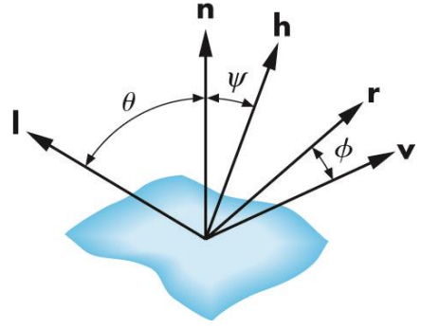
中值向量
中值向量h是l和v的中值单位向量， 即 h = ( l + v ) / | l + v |
n和h的夹角ψ称为中值角(haflway angle) – 当v位于l、 n和r所在平面时，可以证明2ψ = ϕ

Slide 63
改进的Phong模型
镜面项用(n ·h )^{β}代替(v ·r )^{α}
参数β恰当选取，以匹配光洁度α
当l, n, v共面时，中值角ψ就是r和v的夹角ϕ的一半
由此得到的模型称为改进的Phong模型或者 Blinn光照模型
在OpenGL标准中实现

Slide 64
向量计算
l和v由应用程序指定
可以从l和n计算r （r = 2 (l ·n) n - l ）
问题就剩下如何确定n
对于简单曲面， n可以被求出。例如平面、球面等
对于复杂曲面，可以对其局部邻域几何进行分析。（这里不做介绍，一般在模型文件中都会有normal这一项）

Slide 65
OpenGL法向定义
OpenGL里， 顶点法向用如下函数定义
glNormal3f(nx, ny, nz); glNormal3fv(pointer_to_normal);
法向是状态值

